Slide 1


面向关系表格学习的语义建模与高效训练方法研究
硕士学位论文中期检查
汇报人：仲垦 指导教师：王铮
2026年11月04日

Slide 2
汇报提纲
研究背景与意义
01
关系表格学习的价值与两类关键问题
已有工作与当前进展
02
MetaRTL 方法及结果；RelX 系统设计与实现
后续研究计划
03
RelX 实验、框架封装与硕士论文撰写
2

Slide 3
研究背景：关系表格学习的价值
多表数据库是预测任务的直接数据来源
用户表
订单表
商品表
关系表格学习
属性、注册信息
时间、金额、用户ID
类别、价格
从原始表及主外键关系中学习跨表表示
交互表
用户—商品行为
研究意义
减少逐任务的连接与聚合特征工程，利用多表关联中的预测信息。
[1] Fey et al., ICML 2024; [2] Robinson et al., NeurIPS 2024.
3

Slide 4
研究问题：语义建模与可扩展训练
问题一：跨表语义建模
问题二：大规模可扩展训练
模型层面
系统层面
多条主外键路径对应不同语义
全量物化原始特征使内存开销随规模增长
多层消息传递增加邻域展开与训练开销
逐批读取与编码易成为训练关键路径
需要选择并融合与任务相关的关系路径
缺少贯通数据库访问与模型更新的数据通路
[1] Fey et al., ICML 2024; [3] Wang et al., WWW 2019; [4] Yang et al., AAAI 2023; [5] Kaler et al., MLSys 2022; [6] Liu et al., NSDI 2023.
4

Slide 5
研究内容：两项工作对应两类问题
建模方法
训练框架
MetaRTL
RelX
轻量预训练 → 元路径传播 → 注意力聚合
数据库按需读取 → 批次组装 → 有界流水线
提高跨表关系语义的表达效果
支撑大规模关系表格数据训练
共同对象：关系表格学习 | 两项研究分别评估，形成硕士论文的两个核心章节
5

Slide 6
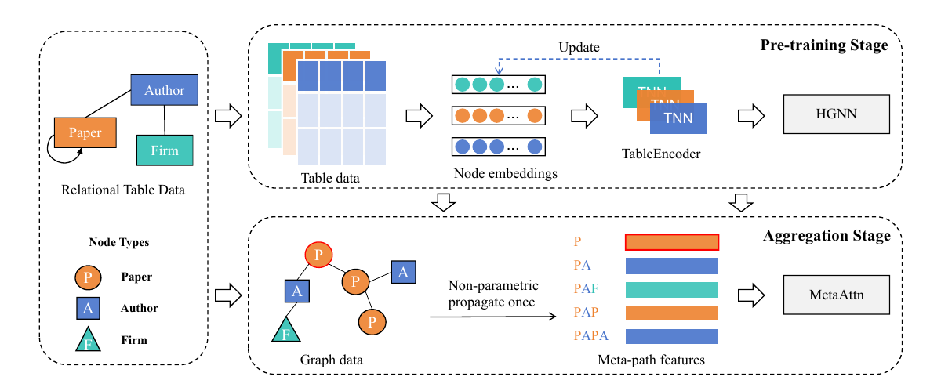
MetaRTL：两阶段跨表语义建模
第一阶段：轻量预训练，获得初始节点表示
第二阶段：非参数元路径传播与 MetaAttn 融合
核心思路：将初始表示学习与高阶关系语义融合分开，避免依赖深层可训练消息传递。
[7] Zhong et al., MetaRTL: Meta-path Attention Enhanced Relational Table Learning, 2026.
6

Slide 7
MetaRTL：实验结果与阶段性成果
SJTUTables
RelBench
3 / 3
17 + 1
三项多分类任务均取得表内最佳准确率
21 项任务中 17 项单独最优，1 项并列最优
TACM12k 46.54% TLF2K 43.17% TML1M 37.09%
共覆盖 10 个数据库、24 项预测任务
论文《MetaRTL: Meta-path Attention Enhanced Relational Table Learning》已录用 IJCNN 2026
[7] Zhong et al., MetaRTL, arXiv:2609.19832, 2026；IJCNN 2026 录用信息据作者提供。
7

Slide 8
RelX：系统设计动机
全量特征物化
数据库全量加载 / 编码
主机内存需求随数据规模增长
仅按批次读取
采样后逐批读取 / 编码
输入准备进入训练关键路径
设计目标：按需生成训练输入，同时通过请求复用、并行组装和有界预取维持训练吞吐。
[2] Robinson et al., NeurIPS 2024; [5] Kaler et al., MLSys 2022; [6] Liu et al., NSDI 2023.
8

Slide 9
RelX：离线准备与在线训练架构
离线准备
关系数据库
图结构与时间索引
列类型与特征统计
在线训练
采样进程
组装进程池
GPU 训练
生成子图与节点 ID
按需取行、编码、恢复批次
消费批次并更新模型
有界队列
有界队列
不同批次的采样、特征准备和训练并行推进；在途批次受内存预算约束。
9

Slide 10
RelX：已实现的关键机制
批次感知读取
按需特征组装
有界异步流水线
01
02
03
窗口内节点请求合并与去重；按访问密度组织数据库查询，减少重复读取。
组装进程读取原始行并生成模型输入；缓存复用已计算的编码特征。
采样、组装与 GPU 训练分阶段执行；预取窗口与队列容量受控。
10

Slide 11
RelX：当前实现进展
已形成可运行的系统原型：从数据库数据接入到批次训练的完整路径
数据与结构准备
数据库记录接入、关系图与时间信息构建、字段统计准备
在线执行
采样进程、并行组装进程池、训练进程及有界队列
数据复用
批次请求去重、编码特征缓存与文本向量复用
后续验证
新的系统实验正在开展，当前不报告性能结论
11

Slide 12
RelX：实验结果（待补充）
12

Slide 13
后续工作：完成 RelX 系统实验
01
正确性
02
端到端效率
核对采样、时间可见性、输入特征与训练结果的一致性
对比从初始化到训练完成的总耗时与批次吞吐
03
资源占用
04
可扩展性
统计多进程整作业峰值内存、缓存开销与设备利用率
考察数据库规模、字段类型及任务结构变化的影响
13

Slide 14
后续工作：封装 RelX 并扩展适配范围
统一训练 API：数据库接入 → 任务定义 → 采样与特征配置 → 模型训练
数据库适配层
算法适配层
可用性
抽象数据读取与模式信息接口，逐步支持更多关系数据库。
解耦采样、特征准备和模型，接入更多关系表格学习算法。
整理配置、文档与示例，提供便于复现实验的调用入口。
14

Slide 15
后续工作：整理硕士学位论文
第一阶段
完成 RelX 基线、消融、内存与规模扩展实验；确认可复现的结论。
第二阶段
完成框架封装与数据库、算法适配；补充接口和实现说明。
第三阶段
整合 MetaRTL 与 RelX 两项工作，完成论文初稿、修改及答辩材料。
15

Slide 16
主要参考文献
[1] Fey M, et al. Position: Relational Deep Learning—Graph Representation Learning on Relational Databases. ICML, 2024.
[2] Robinson J, et al. RelBench: A Benchmark for Deep Learning on Relational Databases. NeurIPS, 2024.
[3] Wang X, et al. Heterogeneous Graph Attention Network. WWW, 2019.
[4] Yang X, et al. Simple and Efficient Heterogeneous Graph Neural Network. AAAI, 2023.
[5] Kaler T, et al. Accelerating Training and Inference of Graph Neural Networks with Fast Sampling and Pipelining. MLSys, 2022.
[6] Liu T, et al. BGL: GPU-Efficient GNN Training by Optimizing Graph Data I/O and Preprocessing. NSDI, 2023.
[7] Zhong K, Li W, Wang Z. MetaRTL: Meta-path Attention Enhanced Relational Table Learning. arXiv:2609.19832, 2026.
16

Slide 17
谢谢！
面向关系表格学习的语义建模与高效训练方法研究
汇报人：仲垦
2026年11月04日

